Slide 1
Hændelser på hul 6.
Lavet af Bent Ole
På vegne af Introudvalget
Redigeret 2024

Slide 2
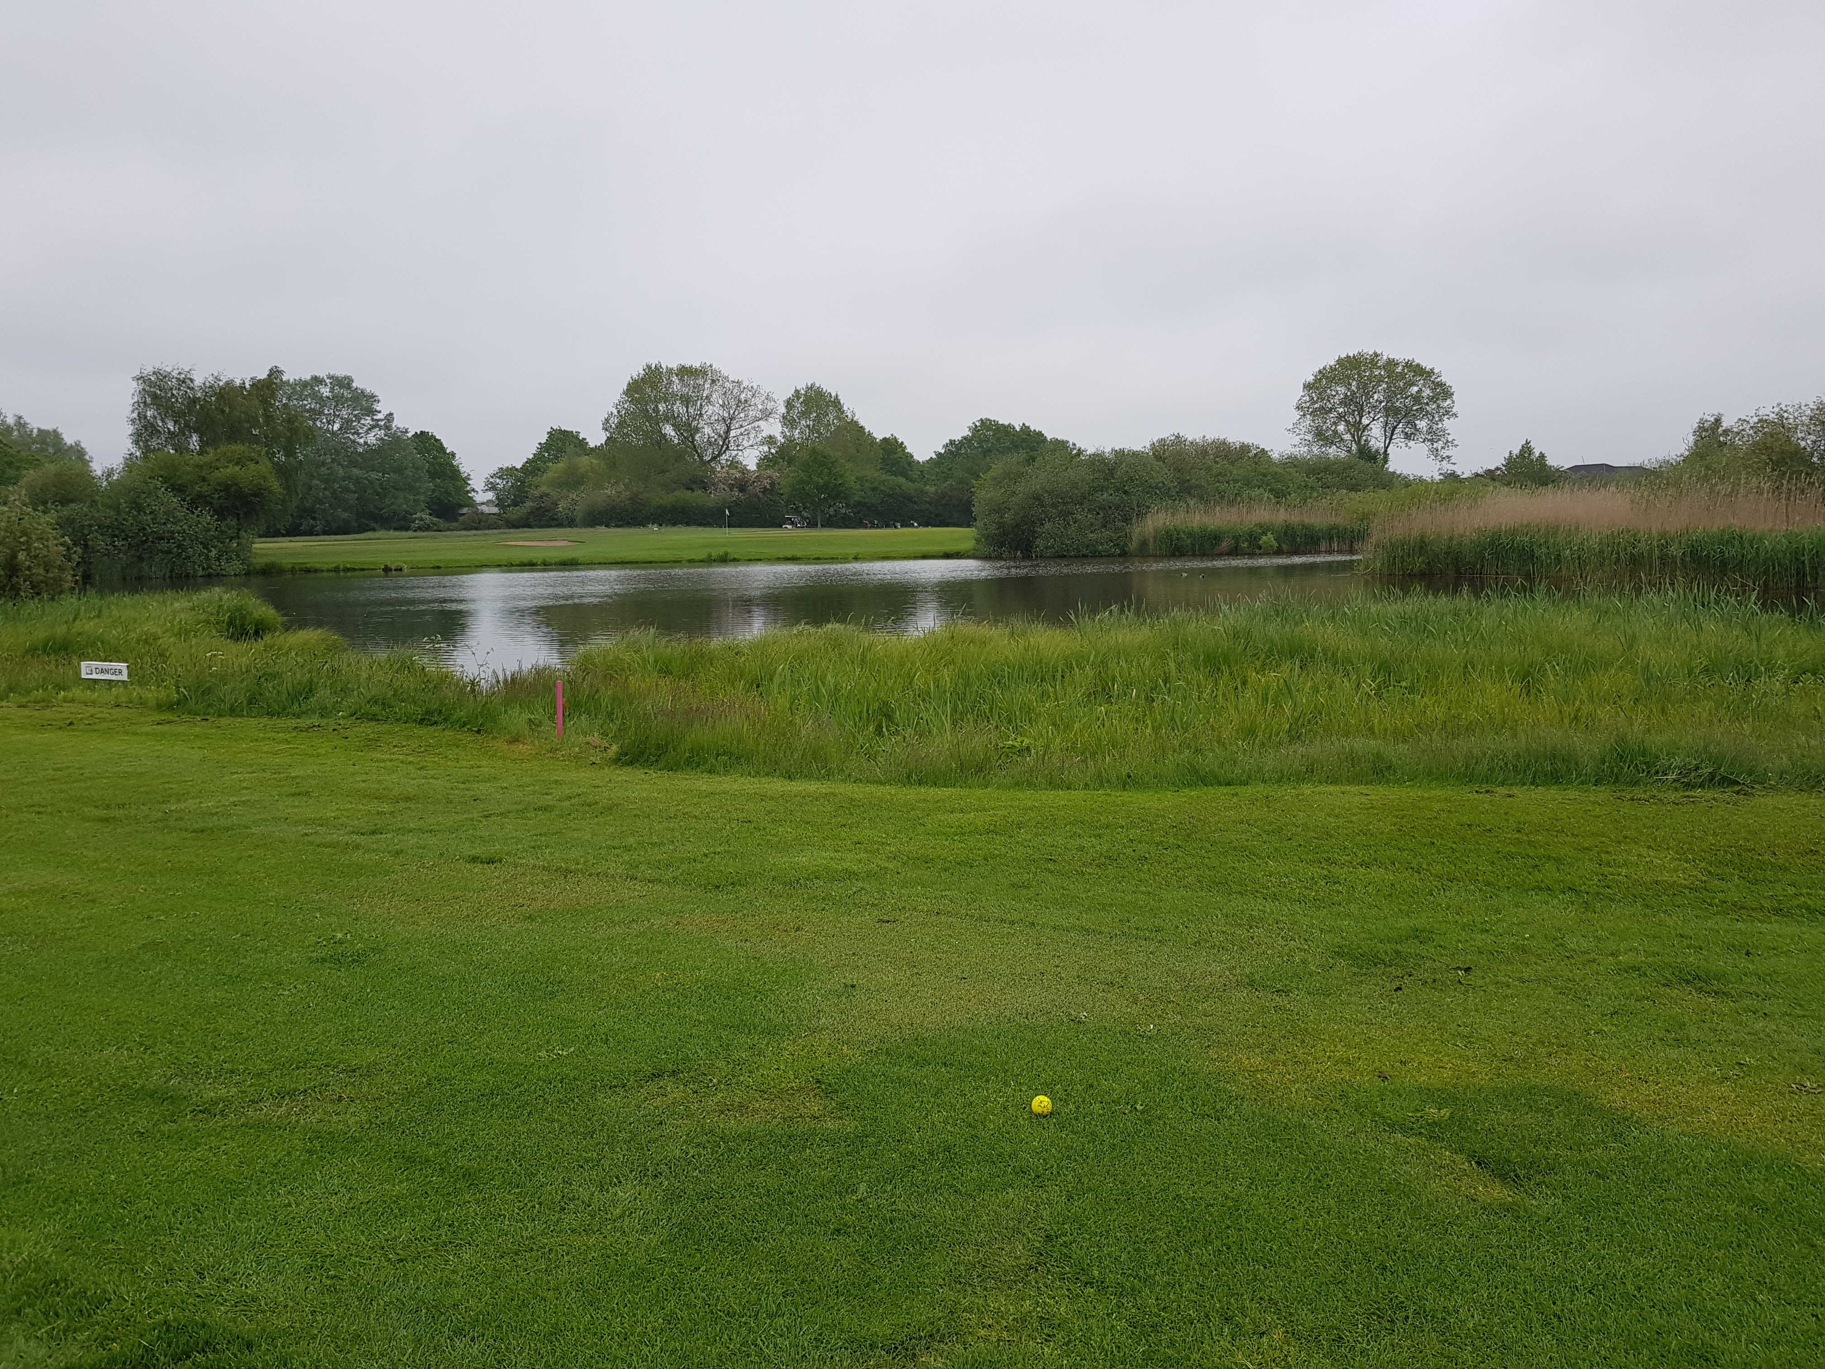
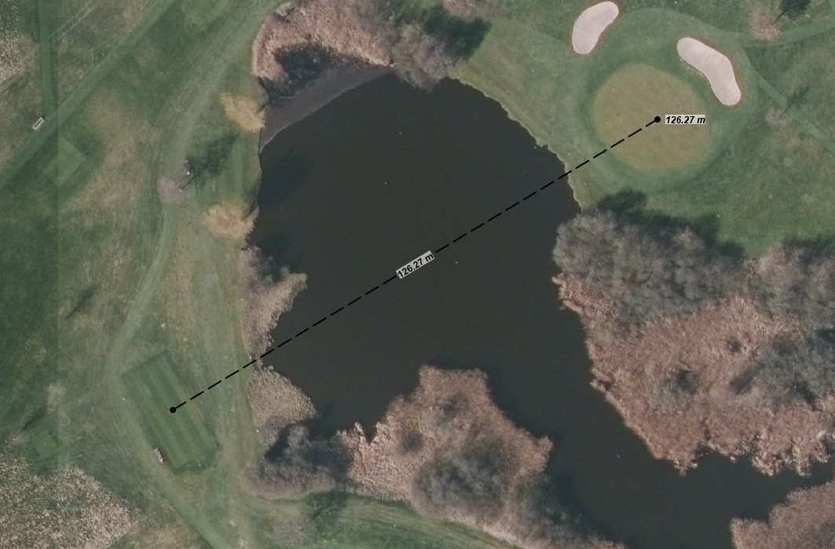
Tee 59 på hul 6
Du slår dit drive, du har ca. 130 m til flaget
Desværre når dit drive ikke så langt.
Hvad gør du så ? Må du Tee bolden op igen på Teestedet ?
Nej, du må ikke Tee den op igen, du skal spille bolden som den ligger.

Slide 3
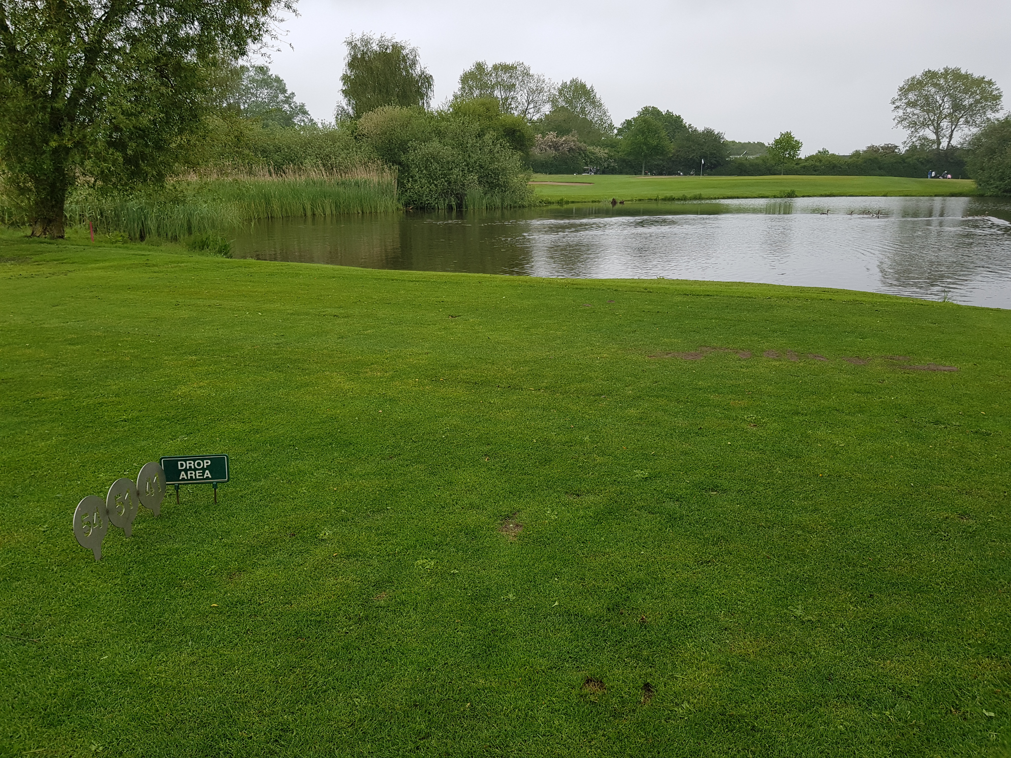
Dit 2. slag.
Du har slået dit 2. slag, men desværre landede den i søen, hvad gør du nu ?
Du kan vælge, at droppe en ny bold på stedet og slå dit 4. slag.
Eller du kan gå til dropzonen og droppe en ny bold og slå dit 4. slag derfra.
Må du Tee bolden op her ??
Nej det må du ikke, det er dropzone og bolden skal droppes fra knæhøjde.

Slide 4
Vi prøver lige igen, forfra.
Du kom over søen, din bold ligger her.
Må du spille videre derfra ?
Ja det må du gerne.
Må du grounde ?
Ja du må gerne grounde.

Slide 5
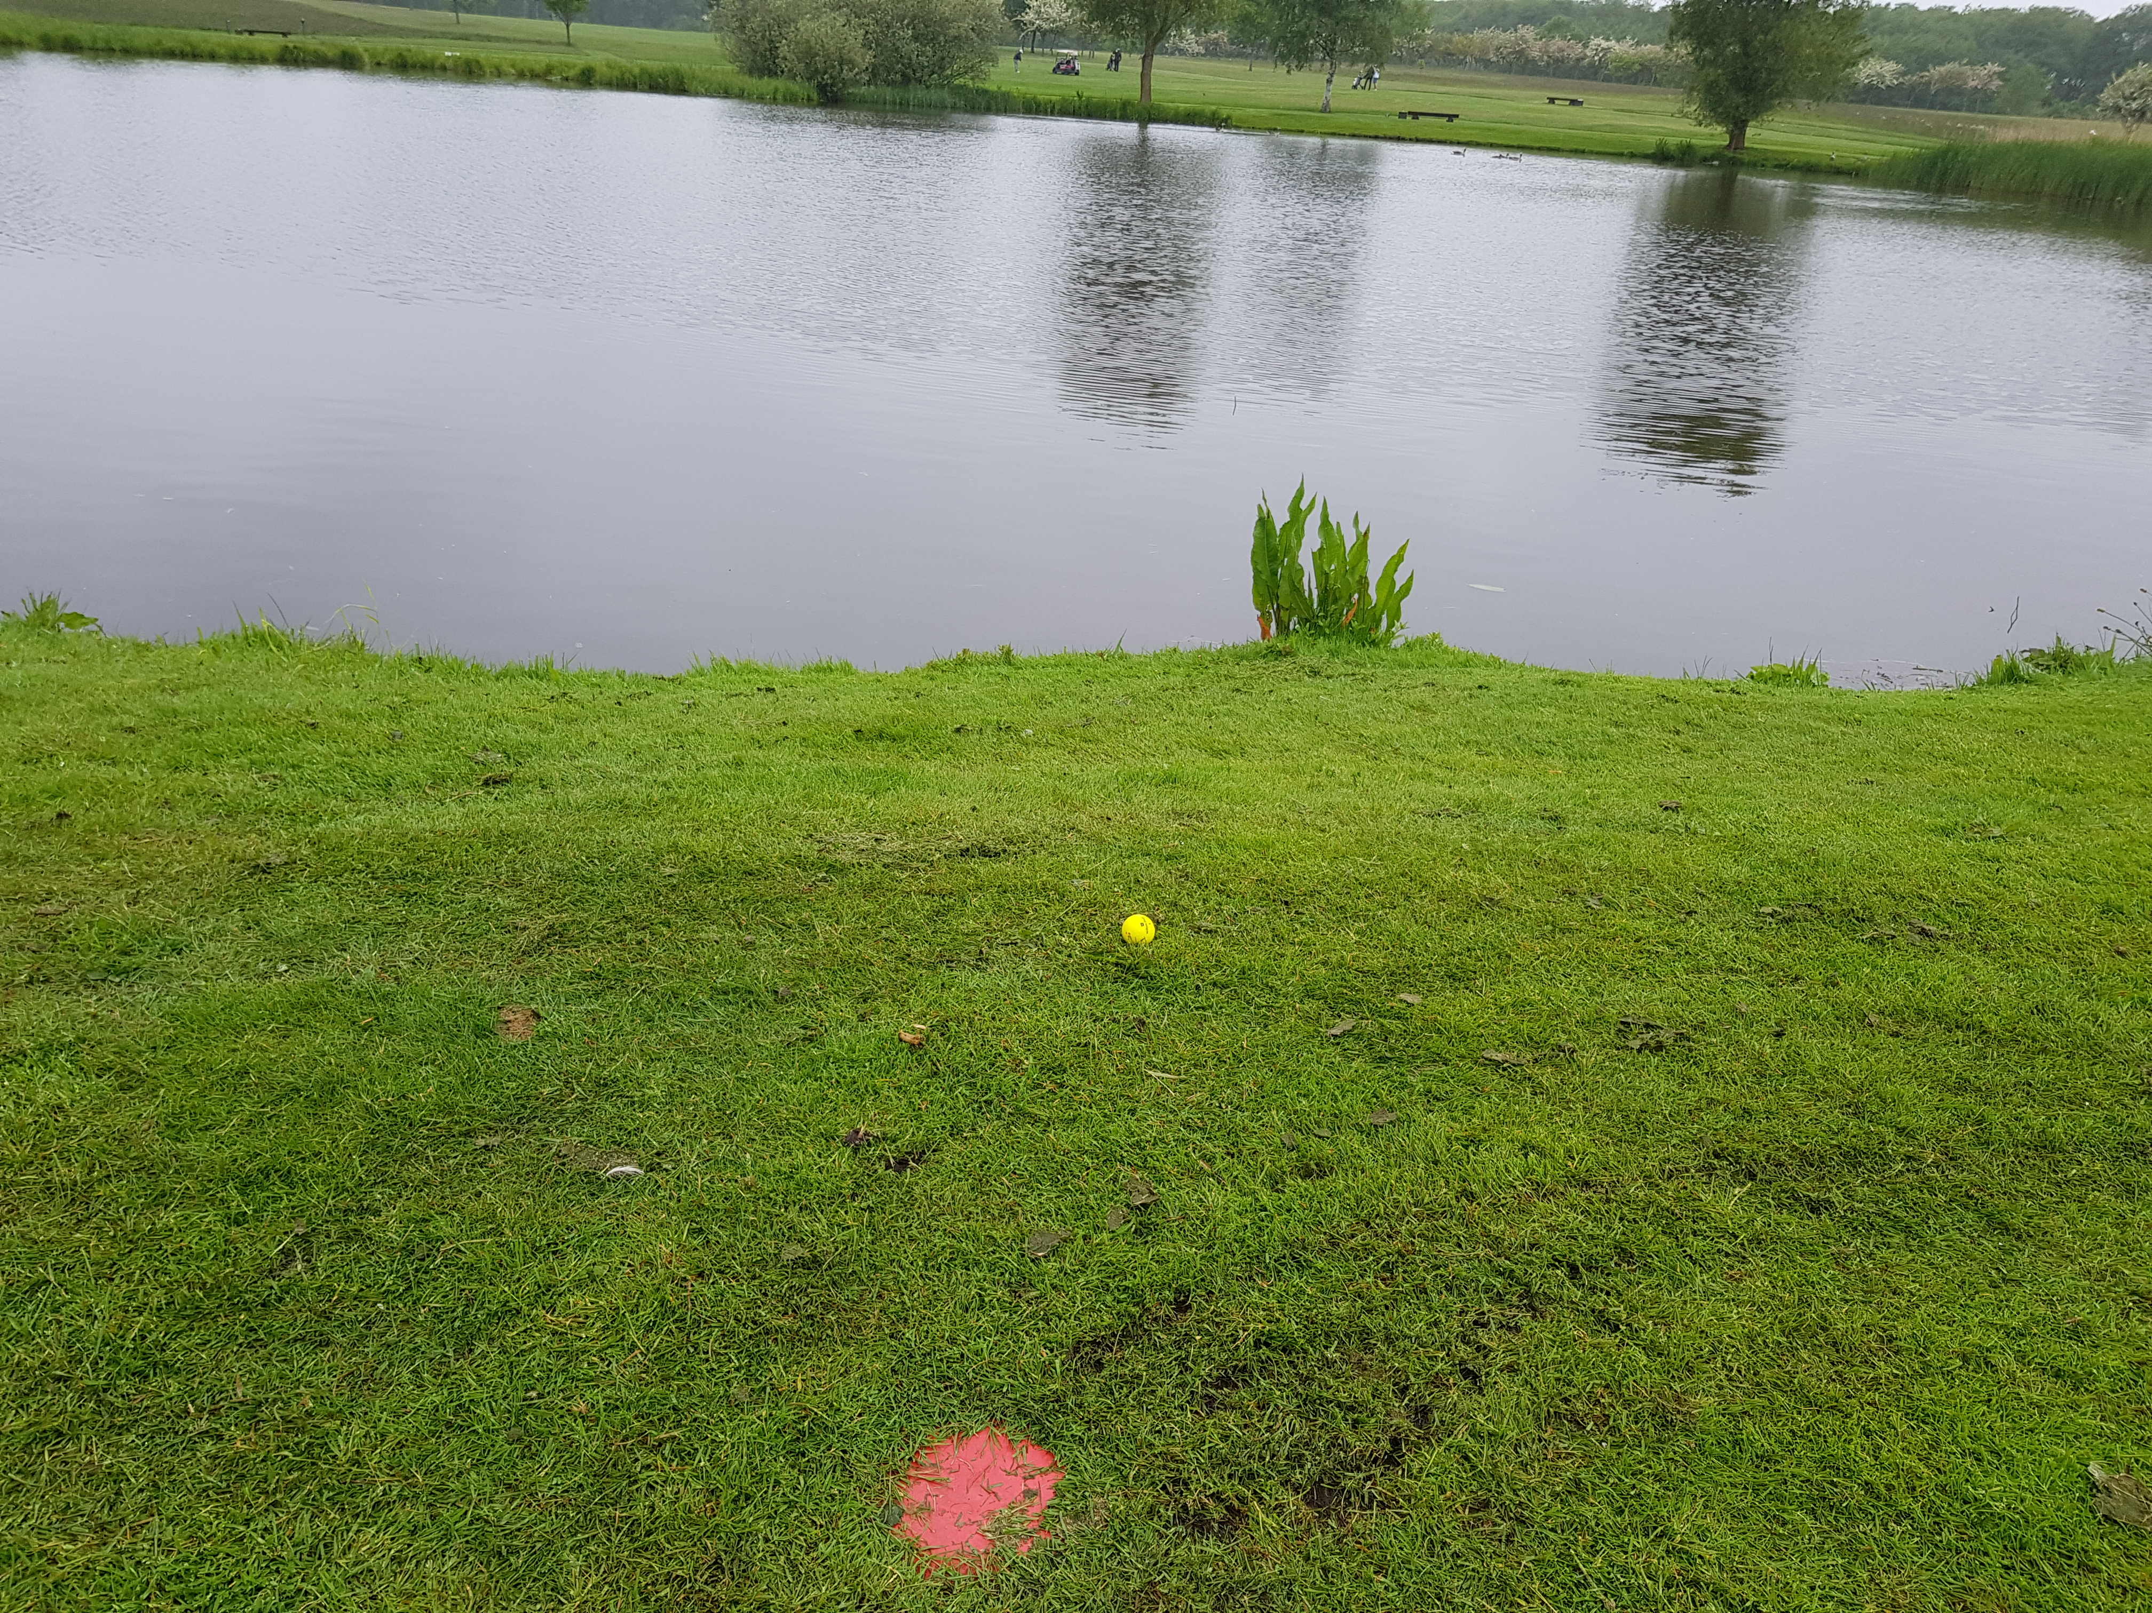
Hov.. Den triller tilbage i søen.
Din bold blev desværre ikke liggende, den trillede tilbage og i søen.
Hvad gør du nu ?
Beklager, men du bliver nød til, at slå en ny bold fra dit Teested eller evt. fra dropzonen, din bold har jo ikke været helt ude af/passeret strafområdet og du kan derfor ikke droppe en ny på denne side.

Slide 6
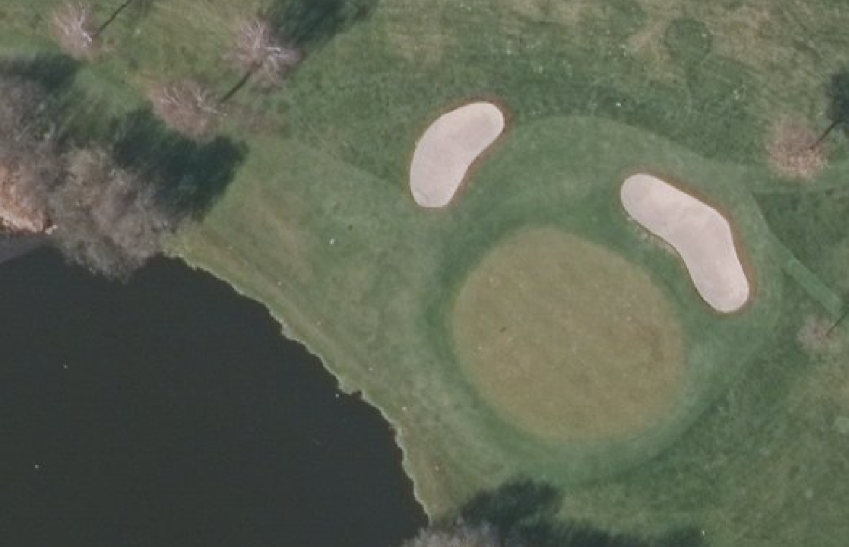
Her og tilbage i søen.
Havde din bold landet her eller du måske slår den op af greenbunkeren og den var trillet tilbage i søen, skal du så tilbage på modsatte side og slå en ny ?
Nej, du har passeret strafområdet og må derfor droppe en ny bold på denne side, 2 køllelængder til siden ikke nærmere flaget.

Slide 7
Rundt om søen.
Du er træt af, at søen snupper alle dine bolde, du kan simpelthen ikke slå over, men har du andre muligheder ?
Der står ingen steder, at du skal slå over søen/strafområdet, du må gerne spille udenom / rundt om søen.

Slide 8
Lokalregel - provisorisk bold.
Du har slået dit drive
Du ved ikke om du ligger i strafområdet eller om den kom over ?
Du kan jo ikke droppe ud over på den anden side hvis nu den ligger i strafområdet.
Vores lokalregel tillader, at du på dette hul kan slå en provisorisk bold, MEN KUN VED AT DROPPE DEN PROVISORISKE BOLD I DROPZONEN!!!

Slide 9
I strafområdet
Din bold kom ikke helt ud af strafområdet.
Må du spille den eller skal du bruge din provisoriske ?
Du må gerne spille bolden.
Den røde pæl er i vejen for mit sving, den flytter jeg lige, jeg sætter den bare på plads bagefter, må jeg det ?
Ja det må du gerne, den skal bare genplaceres. bolden ligger i strafområde og du skal spille den som den ligger, du kan jo også vælge at fortsætte spillet med din provisoriske bold

Slide 10
Slut for denne gang ☺ Spørgsmål ?
Tak for i aften, kom godt hjem.

